Slide 1

TRAKYA ÜNİVERSİTESİ
WEB PROGRAMLAMA
AD SOYAD: İBRAHİM ÇINAR
NUMARA:1191602036
PROJE KONUSU: E-YOKLAMA

Slide 2
E-YOKLAMA’nın AMACI
Öğretim görevlileri için
Üniversite düzeyinde elektronik yoklama imkanı
Öğrenci takip sistemi
Öğrenci derse katılım zamanı
Kolay belgeleme ve inceleme
Öğrenciler için
Ders Takibi
Elektronik derse katılım
Zahmetsiz ve temassız katılım

Slide 3
BİZLERDEN İSTENEN
1- DERSLERİ KAYDETMEMİZ
2-DERSLERE ÖĞRENCİ ATAMIZ
3- ÖĞRENCİ TANIMALAMAMIZ
4-ÖĞRENCİ BÖLÜM TANIMLAMAMIZ
5-YOKLAMA ALMAMIZ
6-RAPOR

Slide 4
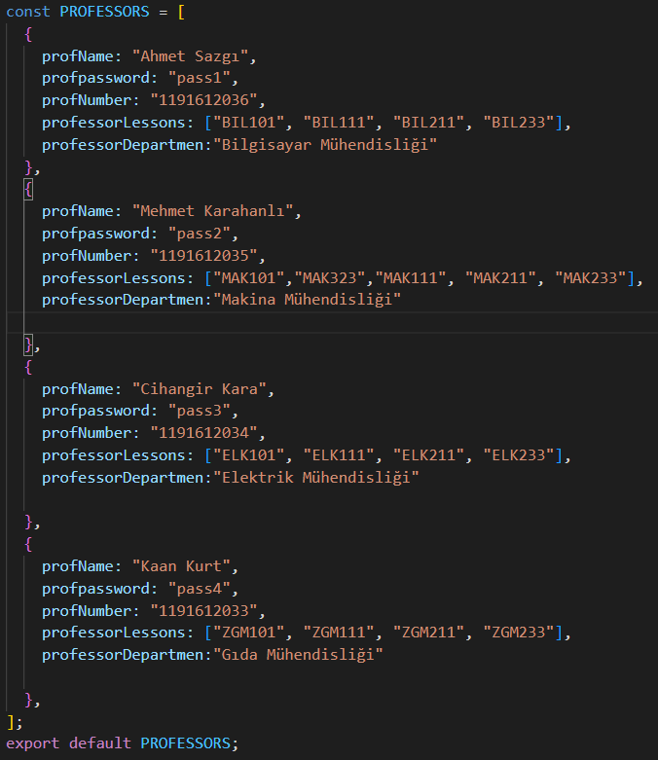
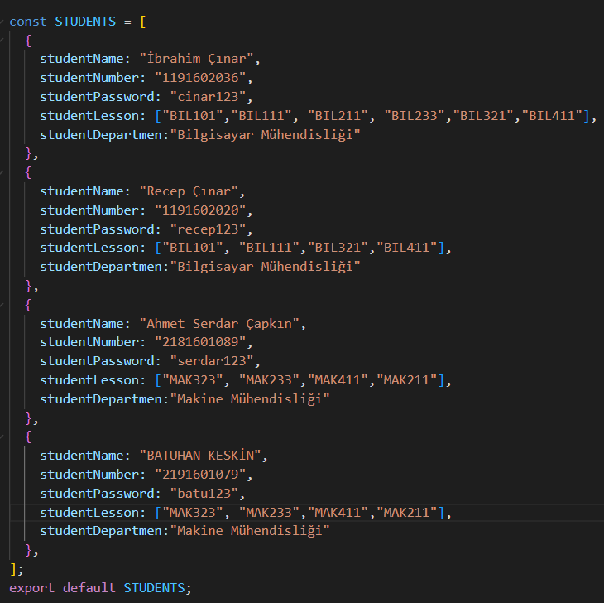
Profesör ve Öğrenci Dummy Datamız

Slide 5
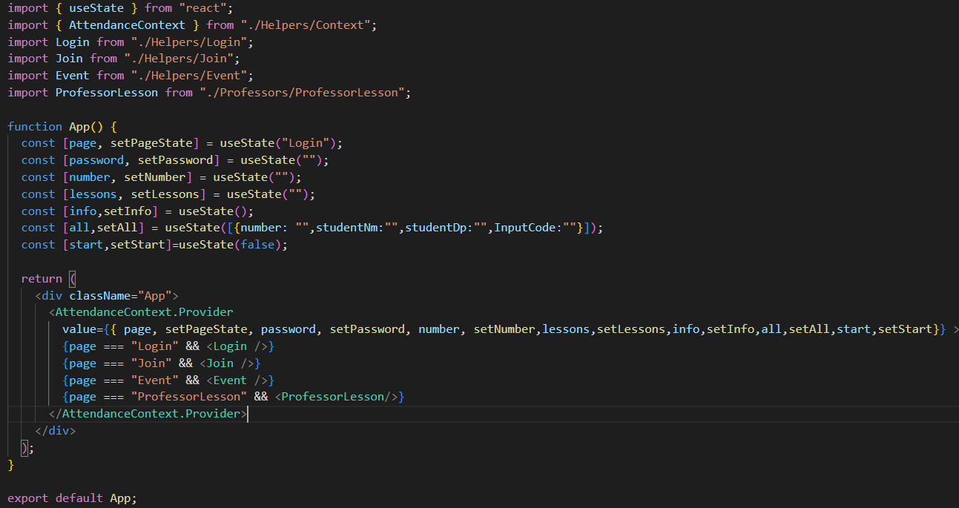
UseContext Kullanımı
UseContext, bileşen ağacın her bir seviyesi üzerinden açıkça bir props geçirmeden, bileşenler arasında bu gibi değerleri paylaşmanın bir yolunu sağlar.
Context.Provider kullanarak değerlerimizi bütün bileşenlerimize ve onlarında alt bileşenlerine kolaylıkla yollama imkanına sahip olabiliyoruz

Slide 6
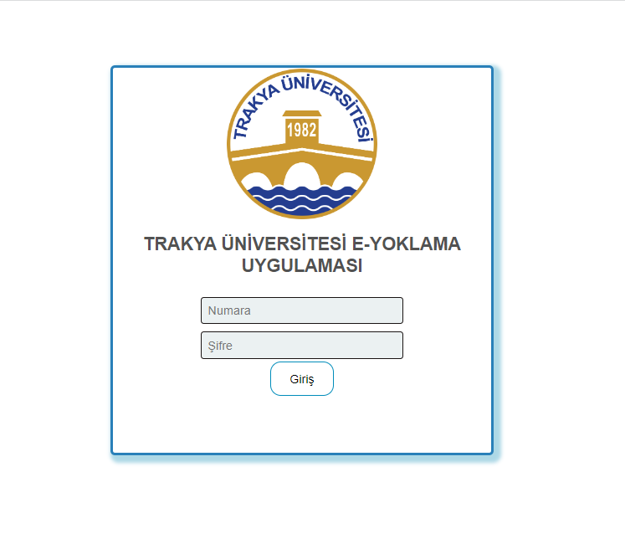

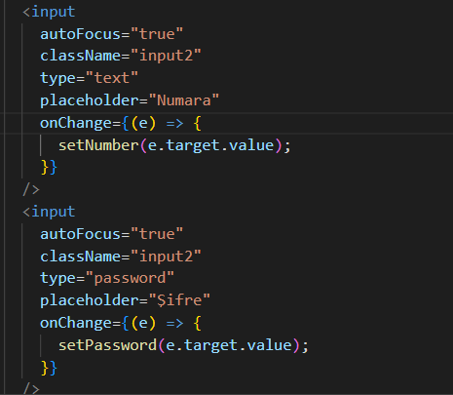
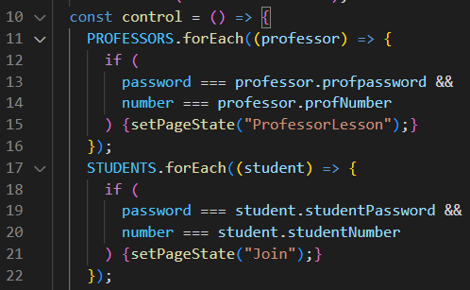
UYGULAMA TANITIMI
E-YOKLAMA UYGULMAMIZIN LOGİN SAYFASI
Girdiğiniz bilgiler üzerine sizleri öğrenci veya profesör sayfasına yönlendiriyoruz
Uygulamamıza sahip olduğunuz numaranız ve şifreniz ile giriş yapıyoruz.

Slide 7
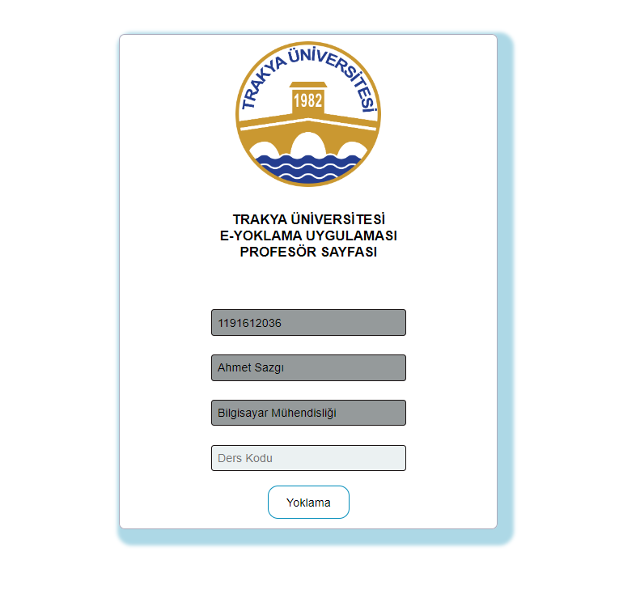
Profesör Girişi Sistem Bilgileri
Girilen bilgiler doğrultusunda profesör olduğunu ve sistemimize kayıtlı olan bilgilerini gösteriyoruz

Slide 8
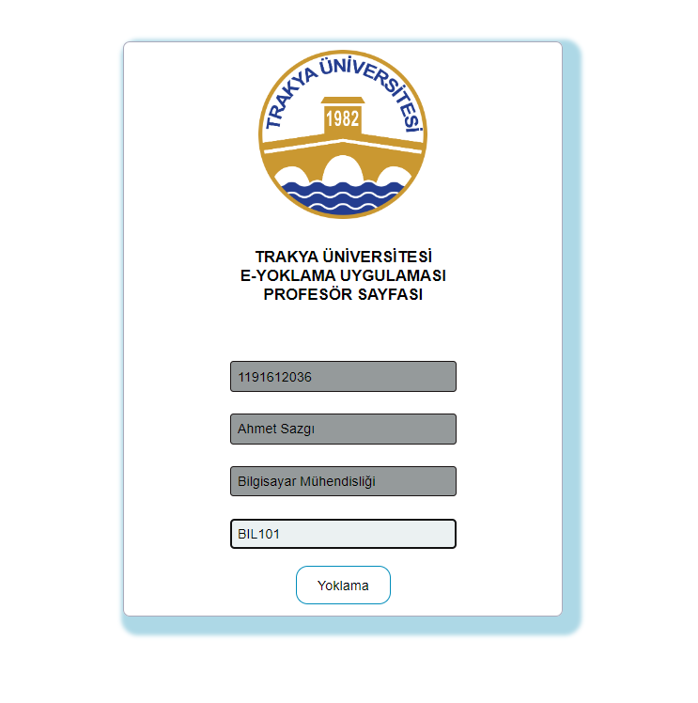
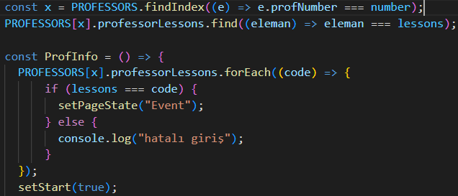
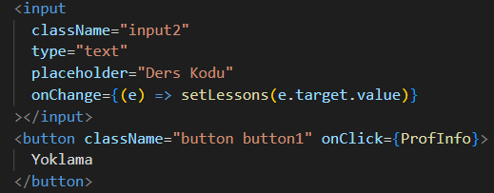
Profesör Girişi İstenilen Dersin Yoklaması
İnput kısmımıza Profesörün istediği dersin kodunu girerek ‘Yoklama’ butonuna tıkladığında yoklamamız başlamış olacaktır
Sadece dersini verdiği derslerin yoklamasını açabilir
Yoklama başlatılmadan öğrenci katılımı engellenmiştir. (İlerleyen slaytlarda belirtilecek)

Slide 9
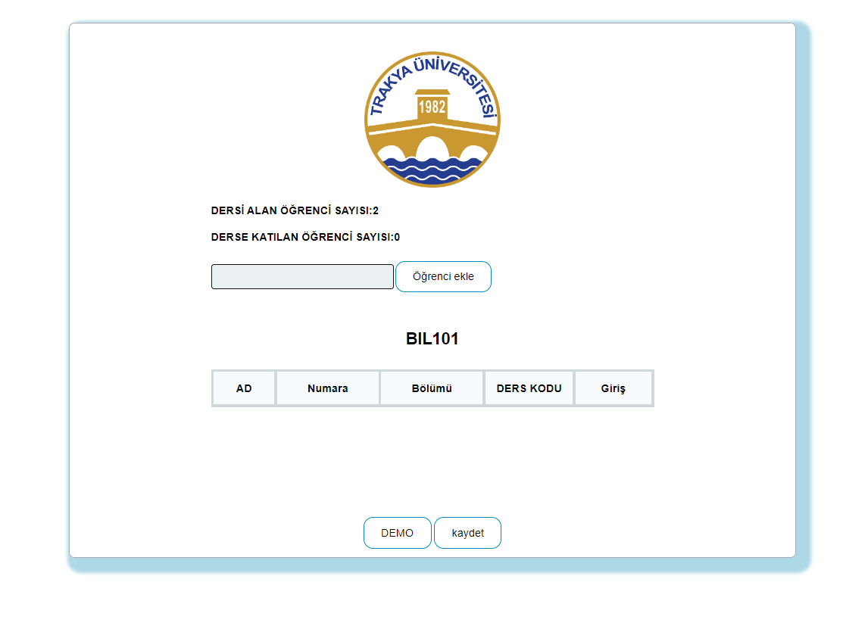
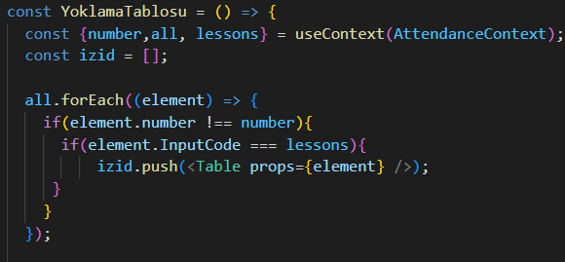
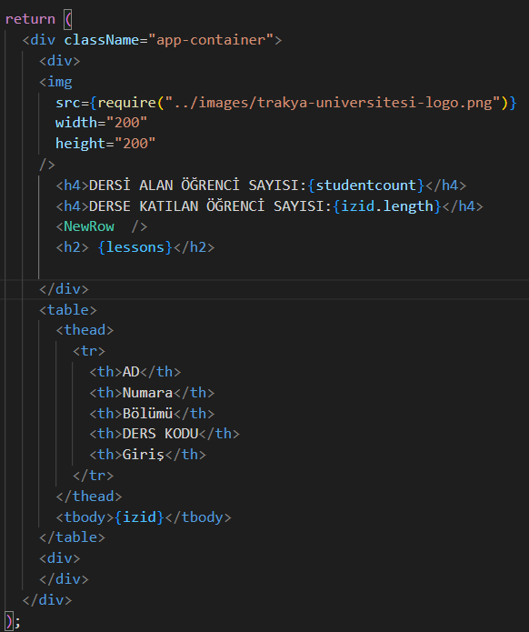
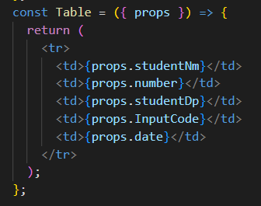
Tabloya Öğrenci Ekleme
Yoklama Tablomuza veri ekleme ve oluşturma

Slide 10
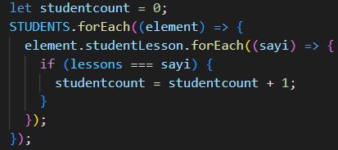
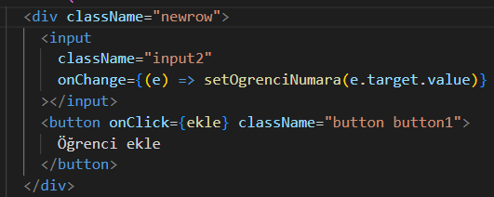
Tabloya Öğrenci Ekleme
Dersin öğrenci bilgisi
Monolog öğrenci ekleme
İnputtan öğrenci numarası girilip butona tıkladığımızda yoklama rapor tablomuzda öğrencimizi ekleyecektir

Slide 11
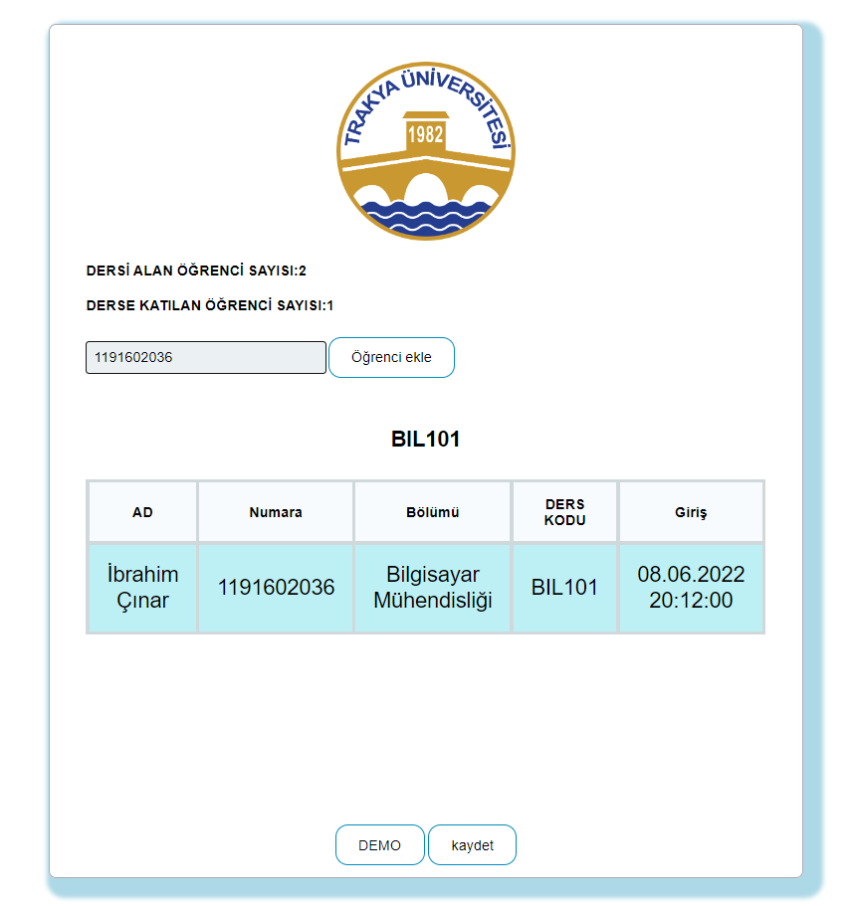
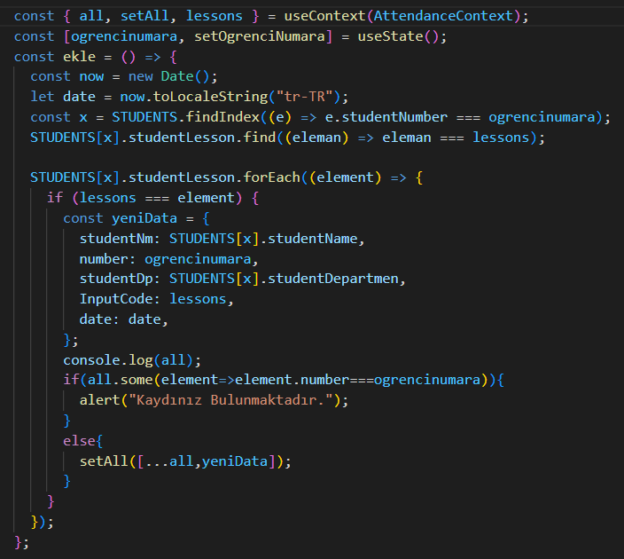
Tabloya Öğrenci Ekleme
Dersin öğrenci bilgisinde artış ve butona tıkladığımızda tablomuza ekleyebiliyoruz

Slide 12
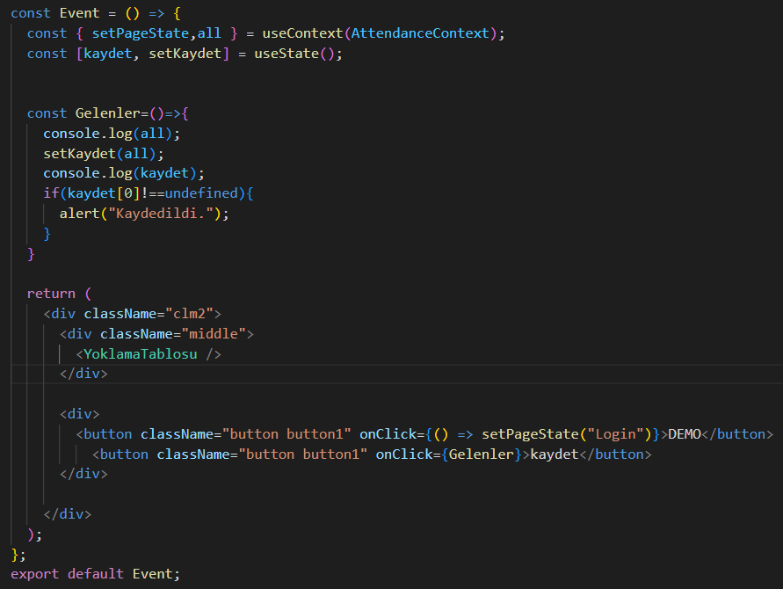
Tabloya Öğrenci Ekleme
Dummy Datalarımız silinmemesi için demo butonu ile login sayfasına döndürdüm. Kaydet ise tablodaki kayıtlı olan öğrencilerin bilgilerini alır.

Slide 13
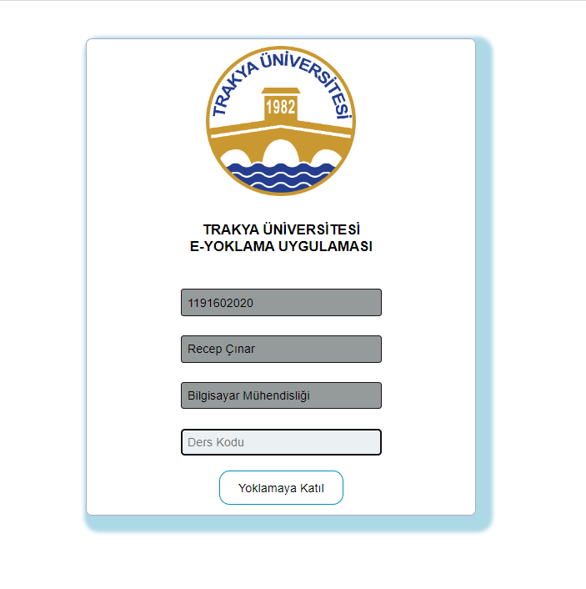

Öğrenci Girişi Sistem Bilgileri
Girilen bilgiler doğrultusunda öğrenci olduğunu ve sistemimize kayıtlı olan bilgilerini gösteriyoruz.

Slide 14
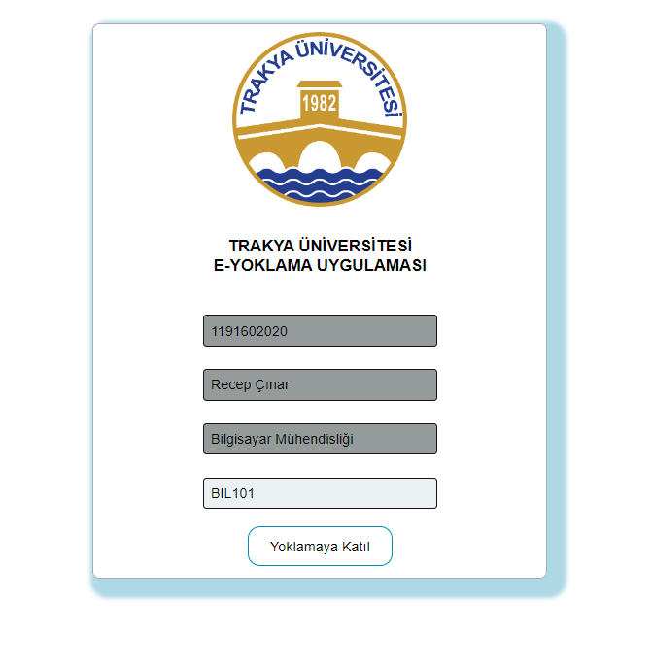
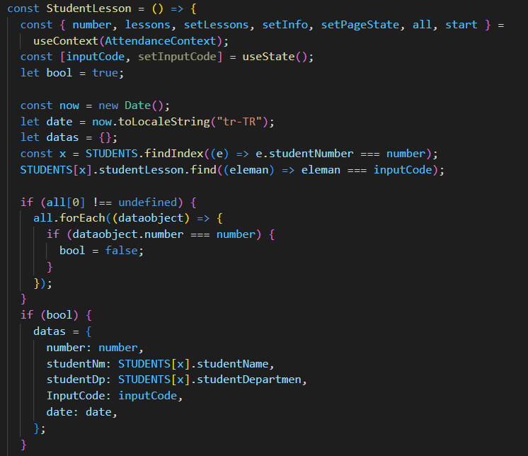
Öğrenci Yoklama Katılım
İnput kısmımıza öğrenci dersinin kodunu girerek ‘Yoklamaya Katıl’ butonuna tıkladığında yoklamada yoksa katılacak ve login sayfasına yönlendirilecek eğer varsa zaten katıldınız bildirimi alacaktır.

Slide 15
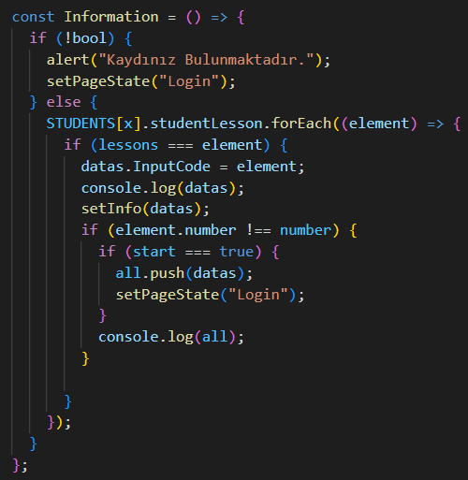
Öğrenci Yoklama Katılım
İnput kısmımıza öğrenci dersinin kodunu girerek ‘Yoklamaya Katıl’ butonuna tıkladığında yoklamada yoksa katılacak ve login sayfasına yönlendirilecek eğer varsa zaten katıldınız bildirimi alacaktır.
Yoklama tablosuna birden fazla kayıt yapma önlendi.
8.Slaytta bahsettiğimiz üzere bu sorgu sayesinde Profesör ders yoklamasını başlatmadan kayıt yapılamamaktadır.

Slide 16
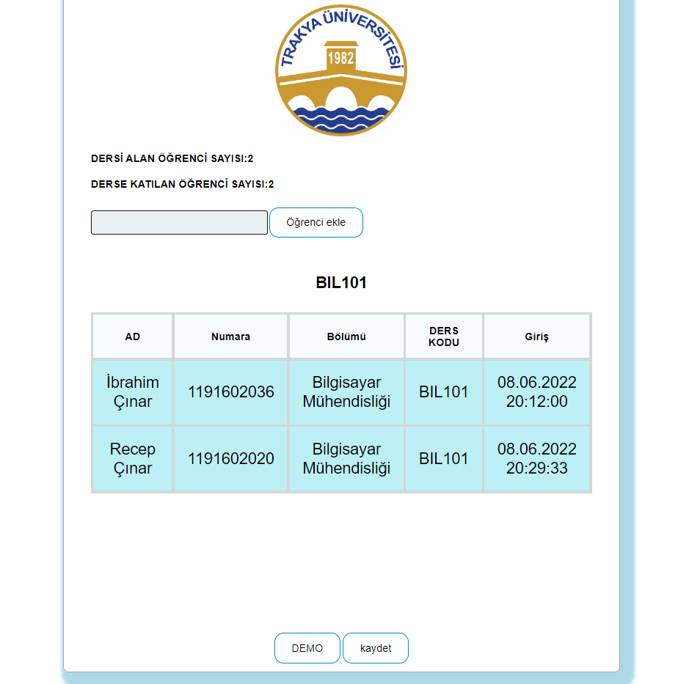
YOKLAMA RAPOR SAYFASI
Sistemimizde ‘BIL101’ dersini alan 2 adet öğrenci bulunmaktadır ve bu öğrencilerde derse katılım sağlayabilmektedir. Dersi alan öğrenci sayısına ulaşıldığından tabloya daha fazla öğrenci ekleme işlemi yapılamayacaktır. Bu sayfa bizim rapor sayfamızdır kaydet butonuna tıkladığımızda derse katılım sağlamış öğrencilerimizi listeleyecektir.

